Slide 1
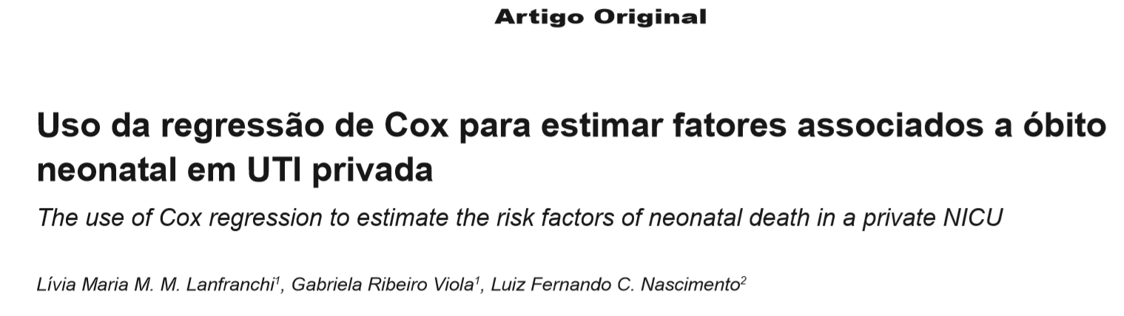
Aula 3 – Bioestatítica
Rev Paul Pediatr 2011;29(2):224-30.
Suelen Peixoto Marinho de Deus
Mestranda no programa de saúde da mulher.

Slide 2
Relevância
O coeficiente de mortalidade infantil representa importante indicador da qualidade de vida de uma população.
Possui dois componentes: a mortalidade neonatal e a mortalidade infantil tardia ou pós-neonatal
A mortalidade neonatal inclui os óbitos ocorridos até 27 dias de vida e a pós-neonatal abrange óbitos ocorridos do 28º dia até um dia antes de completar um ano de vida
A mortalidade neonatal se subdivide em precoce e tardia, sendo a precoce até o sétimo dia de vida.
Essa subdivisão se faz necessária, uma vez que as causas de óbito neonatal precoce diferem daquelas relacionadas ao óbito neonatal tardio.

Slide 3
Relevância
Um consenso amplamente descrito na literatura é o de que a mortalidade neonatal resulta de uma estreita e complexa relação entre variáveis biológicas, sociais e de assistência à saúde
Assim, identificar e conhecer tais fatores, como baixo peso e muito baixo peso, nascimento pré-termo ou muito pré-termo, qualidade da assistência no pré-natal e no momento do parto, pode levar à redução desses índices.
Para analisar a influência dessas variáveis sobre a mortalidade neonatal, os estudos podem ter abordagem descritiva, utilizar a técnica de regressão logística ou mesmo ter uma abordagem espacial, aplicando as técnicas de geoprocessamento.

Slide 4
Análise no estudos
Nos estudos que aplicam a técnica de análise de sobrevida, considera-se como sobrevida o tempo decorrido entre a entrada do indivíduo no estudo até a ocorrência do desfecho de interesse (óbito ou aparecimento de doença), chamado de falha,ou a perda de observação (ou “não doença”), chamada de censura.
O modelo de riscos proporcionais de Cox é uma análise de regressão múltipla aplicado na análise de sobrevida e indicado quando se deseja estimar o papel de variáveis independentes que agem multiplicativamente sobre o risco.

Slide 5
Por que surgiu a necessidade da utilização da análise de sobrevivência na investigação científica?
Nos estudos que exigem longos períodos de follow-up muitos pacientes não atingem o tempo total de segmento previsto.
Na análise clássica dado que estes doentes não estiveram todo o tempo em observação, tem que ser excluídos da análise, porque se desconhece quanto tempo demoraram para desenvolver o evento.
Na análise de sobrevivência os dados destes participantes são aproveitados na análise final, mesmo que não desenvolveram o evento em estudo- Censura

Slide 6
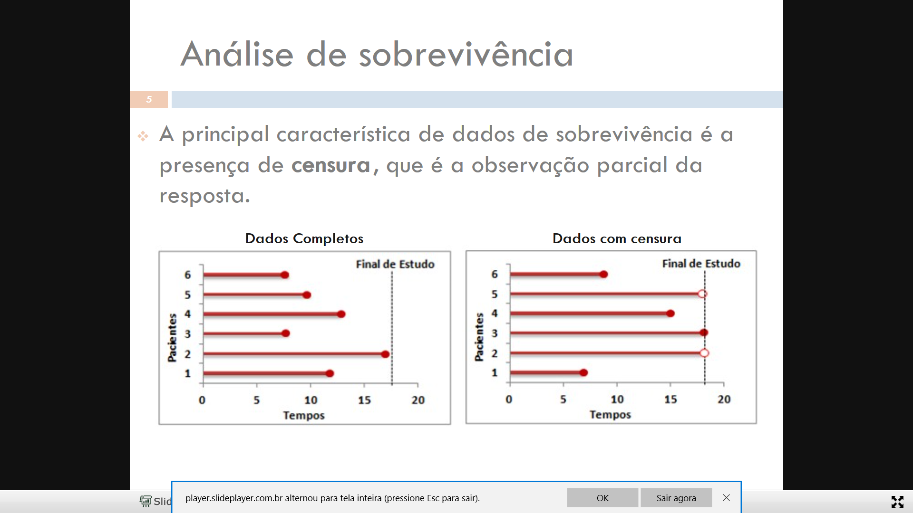
Censura
A censura aparece quando:
Pesquisador perde o contato com o paciente
Paciente morreu de causa diferente da doença
O estudo terminou

Slide 7
Vantagens da análise de sobrevida
Permite utilizar a informação de todos os participantes até o momento em que desenvolvem o evento ou são censurados
É a técnica ideal para analisar respostas binárias (ter ou não um evento) em estudos longitudinais que se caracterizam por tempo de segmento diferente entre os indivíduos e perdas de follow-up
Permite avaliar corretamente o ritmo a que os eventos vão decorrendo nos diferentes grupos de estudo.

Slide 8
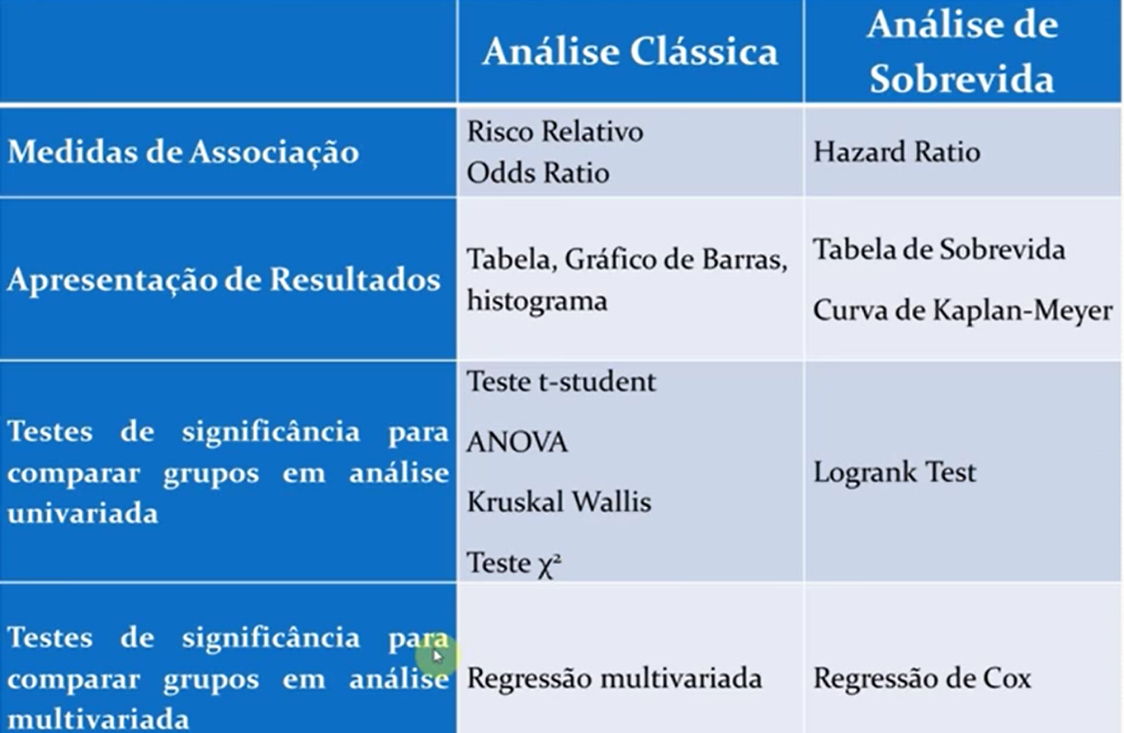

Slide 9
Objetivo
Utilizar a regressão de Cox para estimar os fatores de risco associados ao óbito neonatal de recém-nascidos internados entre os anos de 2005 a 2007 na Unidade de Terapia Intensiva Neonatal (UTIN) de um hospital privado no Município de Taubaté, no Estado de São Paulo.

Slide 10
Amostra
Total – 198 RN
13 foram excluídos por falta de informações relevantes ou por terem sido transferidos para outra unidade
N da amostra: 185

Slide 11
Perfil da UTNI
Seis leitos de internação
Privada
Pacientes nascidos no próprio hospital ou provenientes de outras unidades
Neonatos de alto risco (baixo peso ao nascer ou muito baixo peso ao nascer, prematuridade, doença com necessidade de internação hospitalar , malformação congênita, boletim APGAR no 5º minuto <7)

Slide 12
Metodologia
Busca em prontuários
RN internados em UTIN 1º Jan 2005 a 31 de Dez 2007
Óbitos de neonatos com menos de 28 dias
Exclusão: prontuários com informações relevantes incompletas

Slide 13
Metodologia
Estudo epidemiológico do tipo longitudinal que utilizou a técnica de análise de sobrevida e regressão múltipla de Cox.
A variável de interesse em um estudo epidemiológico é a variável dependente. Em algumas situações, esta é o tempo decorrido até o aparecimento de um evento, como a doença ou o óbito.
O modelo de Cox permite identificar quais são as variáveis independentes que agem de maneira intensificadora, quando analisadas em conjunto, e considera sua significância estatística dentro de um intervalo de confiança.

Slide 14
Variáveis
As variáveis foram categorizadas em duas classes, possibilitando a realização da análise de regressão multivariada.

Slide 15
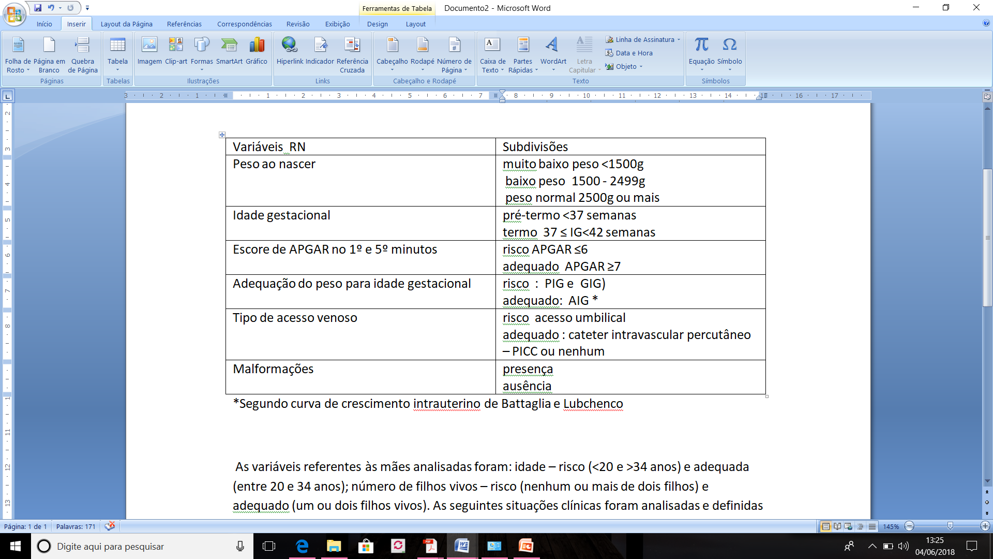
Variáveis RN

Slide 16
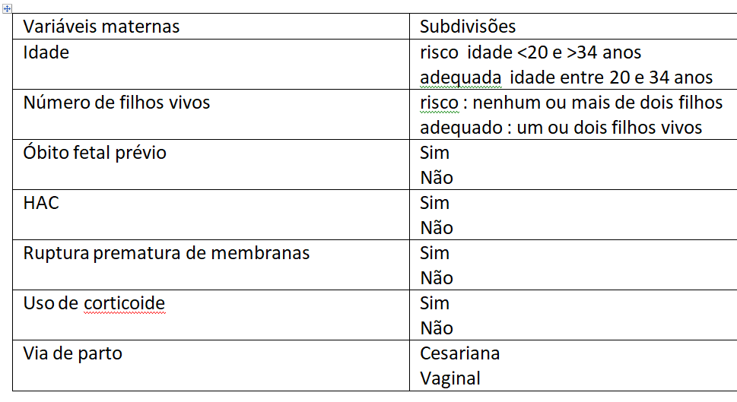
Variáveis maternas

Slide 17
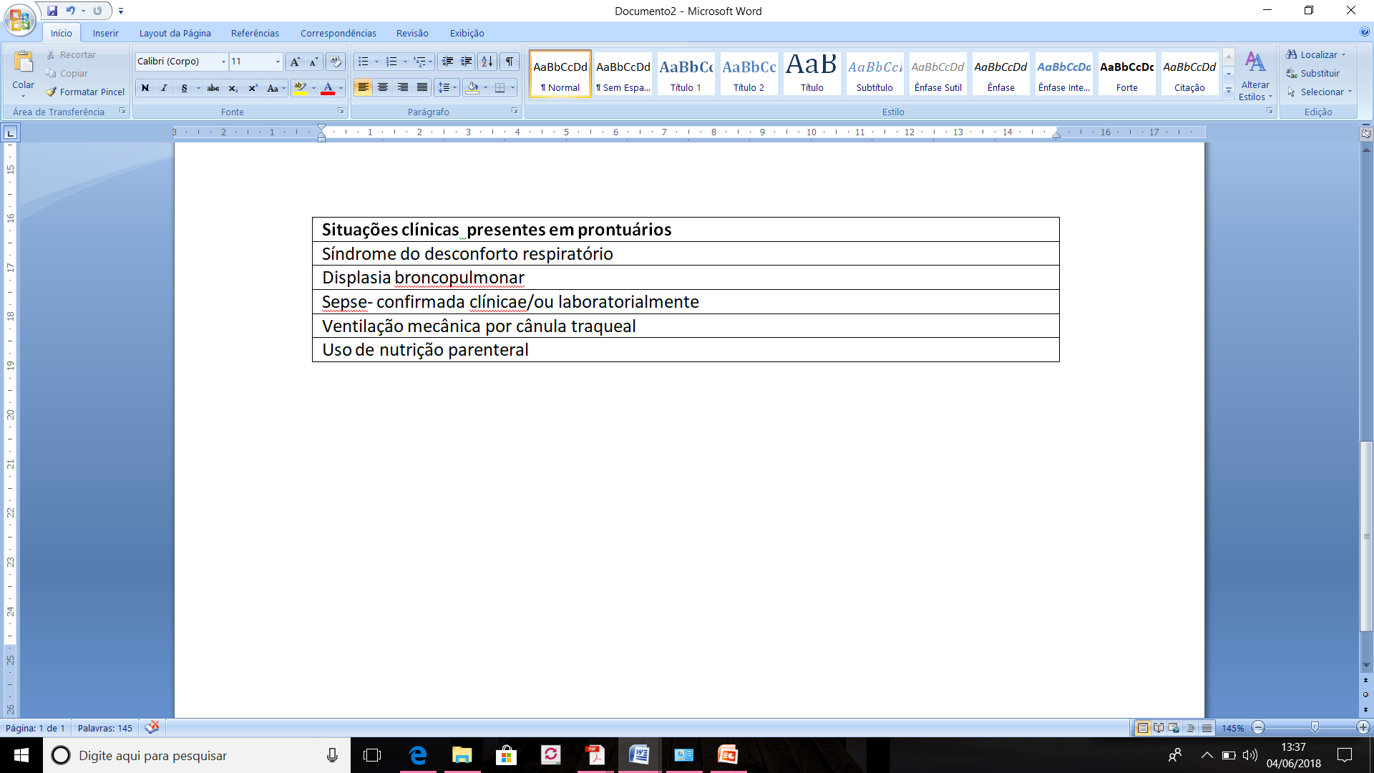
Situações clínicas
Quanto à morbidade
32 RN (17,4%) doença da membrana hialina
62 RN (33,6%) de sepse neonatal
14 RN(7,5%) displasia broncopulmonar
15 RN (8,1%) malformação congênitas

Slide 18
Amostra materna
95 mães (71,4%), tinham idade entre 20 e 34 anos havendo 52 prontuários sem essa informação
110 mães (79,1%) com um ou dois filhos, sendo que 46 prontuários não apresentavam essa informação.
Óbito fetal prévio presente em 5 mães (4,9%).
Hipertensão materna em 39 mães (21,1%)
Ausência de ruptura prematura de membranas ovulares 124 (67,0%).
Uso de corticoide antenatal 11 mães (5,9%)
Via de parto cesariana em 154 gestantes (86,3%).

Slide 19
Amostra RN ( N= 185)
Peso médio dos pacientes incluídos foi 2163±797g
Idade gestacional média foi 34,0±3,4 semanas.
Sexo feminino (51,9%)
Peso >1500g (80,0%)
Prematuros (79,6%)
AIG 83,3%
Produtos de gestação única (88,6%)
APGAR no 1º e 5o minutos ≥7 - 78,1 e 91,5%, respectivamente.

Slide 20
Amostra RN (185)
Reanimação na sala de parto:
Oxigênio inalatório em 27%
Ventilação balão-máscara em 19,4%
Intubação traqueal em 3,25%
Massagem cardíaca em 2,7%
Drogas em 1%.

Slide 21
Amostra RN (N=185)
Acesso venoso, 117 recém-nascidos (63,2%) cateteres tipo PICC ou umbilical.
Nutrição parenteral foi utilizada por 127 pacientes (68,7%).
Não fizeram uso de CPAP 104 recém nascidos (56,8%)
Não fizeram uso de fototerapia 59 (36,9%)
Não necessitaram de ventilação mecânica 83 (44,9%)
Não utilizaram o capuz de oxigênio 105 (56,8%)
Não precisaram de fração inspirada de oxigênio >50% 160 (79,3%)

Slide 22
Análise estatística
Análise univariada: Stata versão 9 para selecionar quais dessas variáveis se associaram ao óbito por meio do cálculo do qui-quadrado, risco relativo e gráfico de Kaplan-Meier para cada uma separadamente.
O resultado da análise univariada permitiu determinar o risco relativo de óbito neonatal com um intervalo de confiança de 95%.
Foram então construídas tabelas com os valores médios para peso ao nascer, duração da gestação, escore de APGAR no 1º e 5º minutos após o nascimento e tempo de internação, segundo o tipo de saída (alta ou óbito), utilizando a estatística t de Student, com os riscos relativos das variáveis que apresentaram p<0,20 e com as variáveis que compuseram o modelo final.

Slide 23
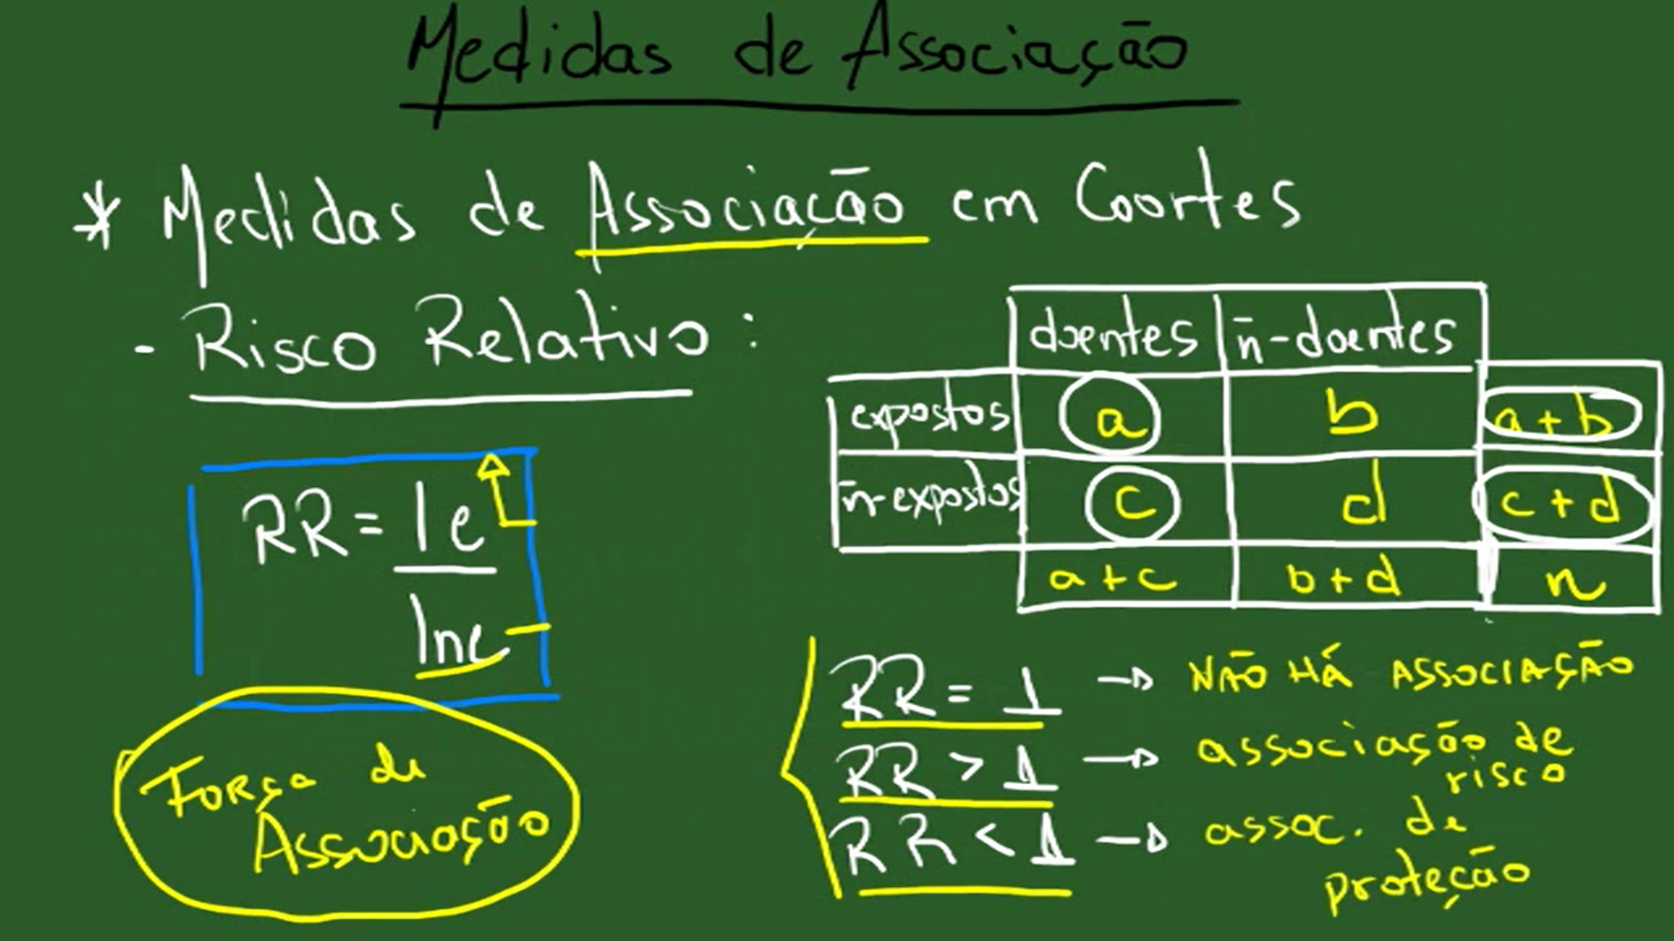
Risco relativo

Slide 24
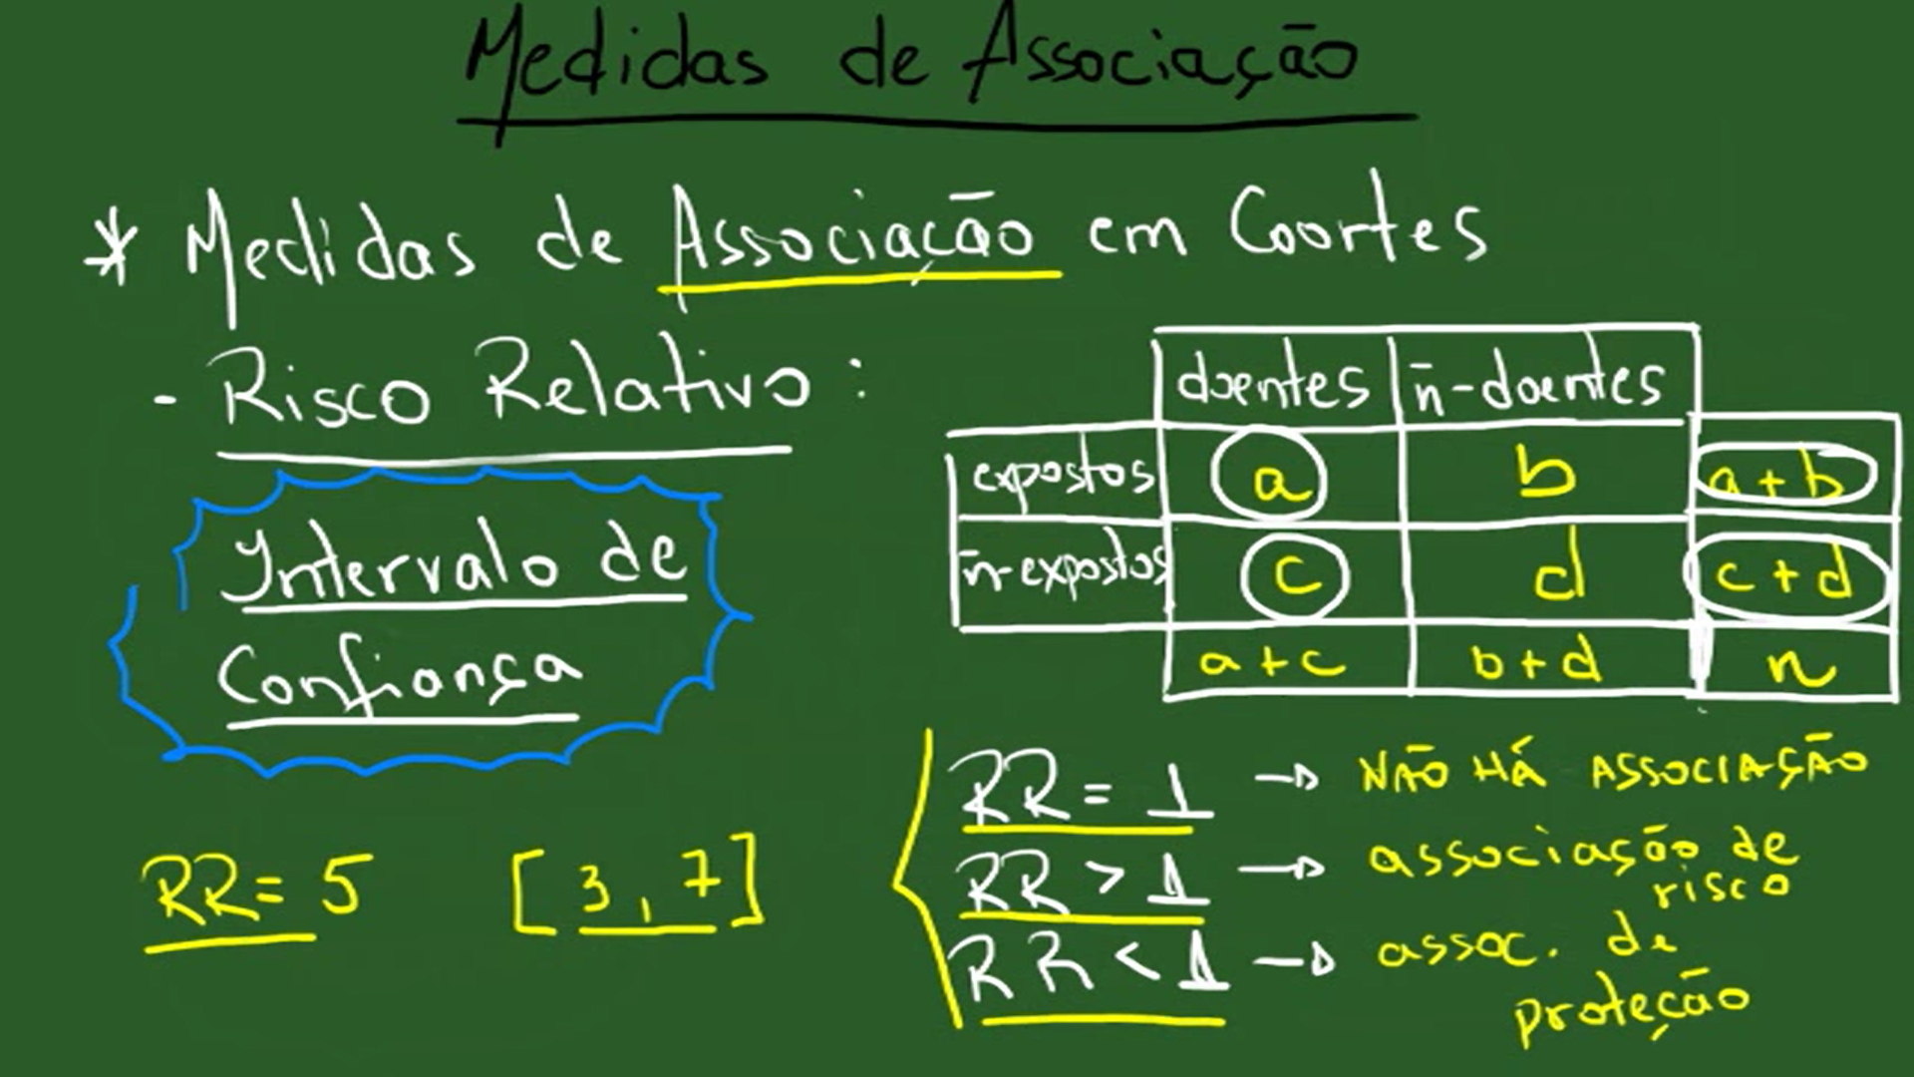
Risco relativo

Slide 25
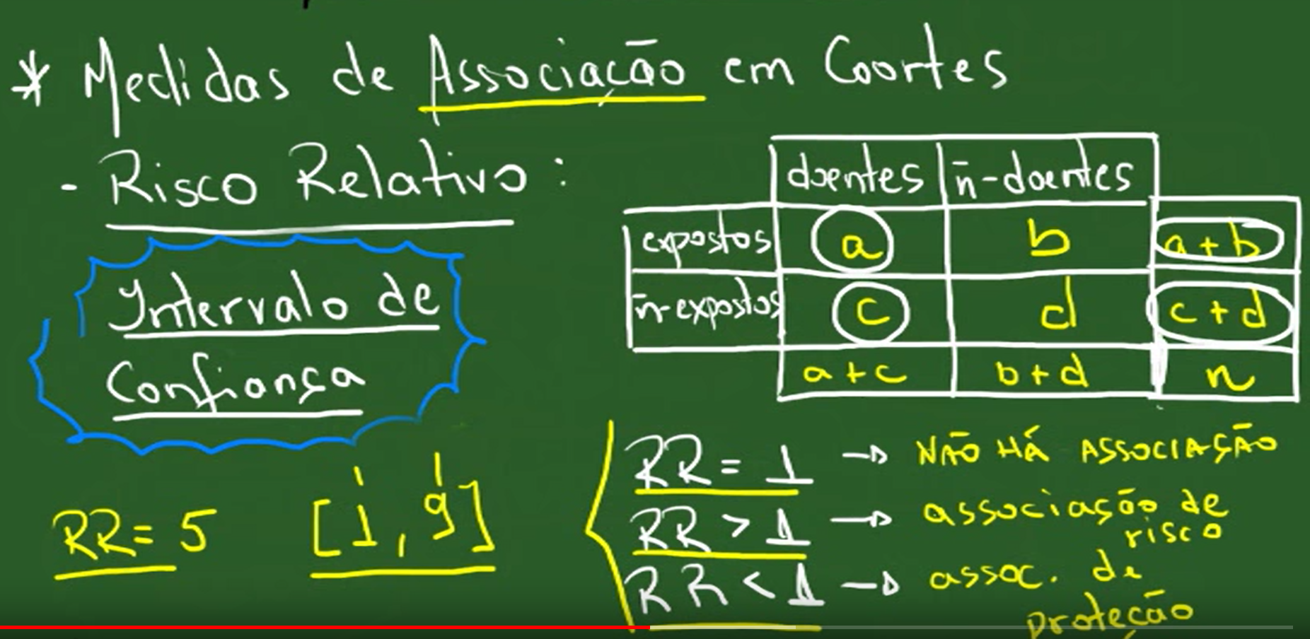
Risco relativo

Slide 26
RR Ventilação mecânica ??
 | OBITO | ALTA | TOTAL
VM SIM
VM NÃO |  |  | 83
TOTAL

Slide 27
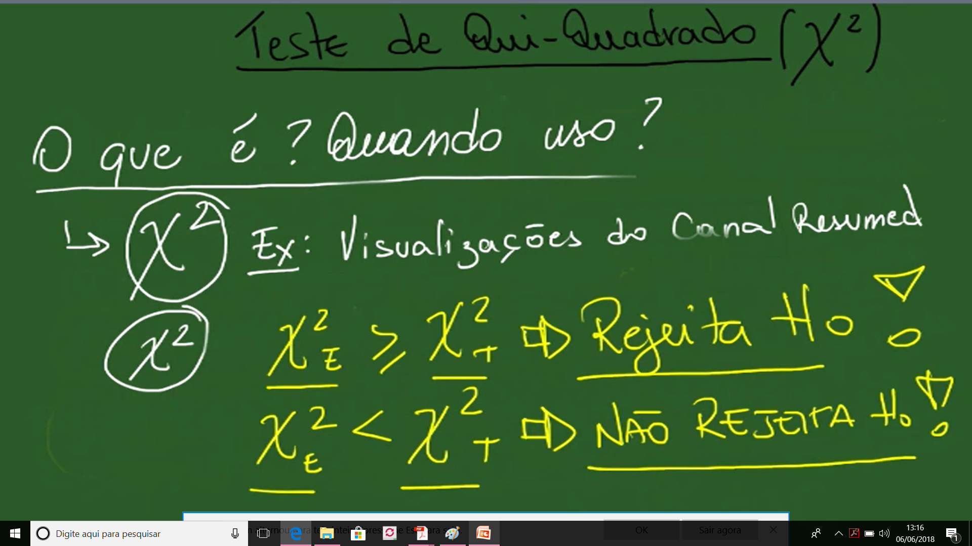
Qui- Quadrado
Testar hipóteses
Avaliar erros aleatórios, avaliar se esses erros interferem no estudo a ponto de tirar conclusões precipitadas.
Estabelecer o nível de significância

Slide 28
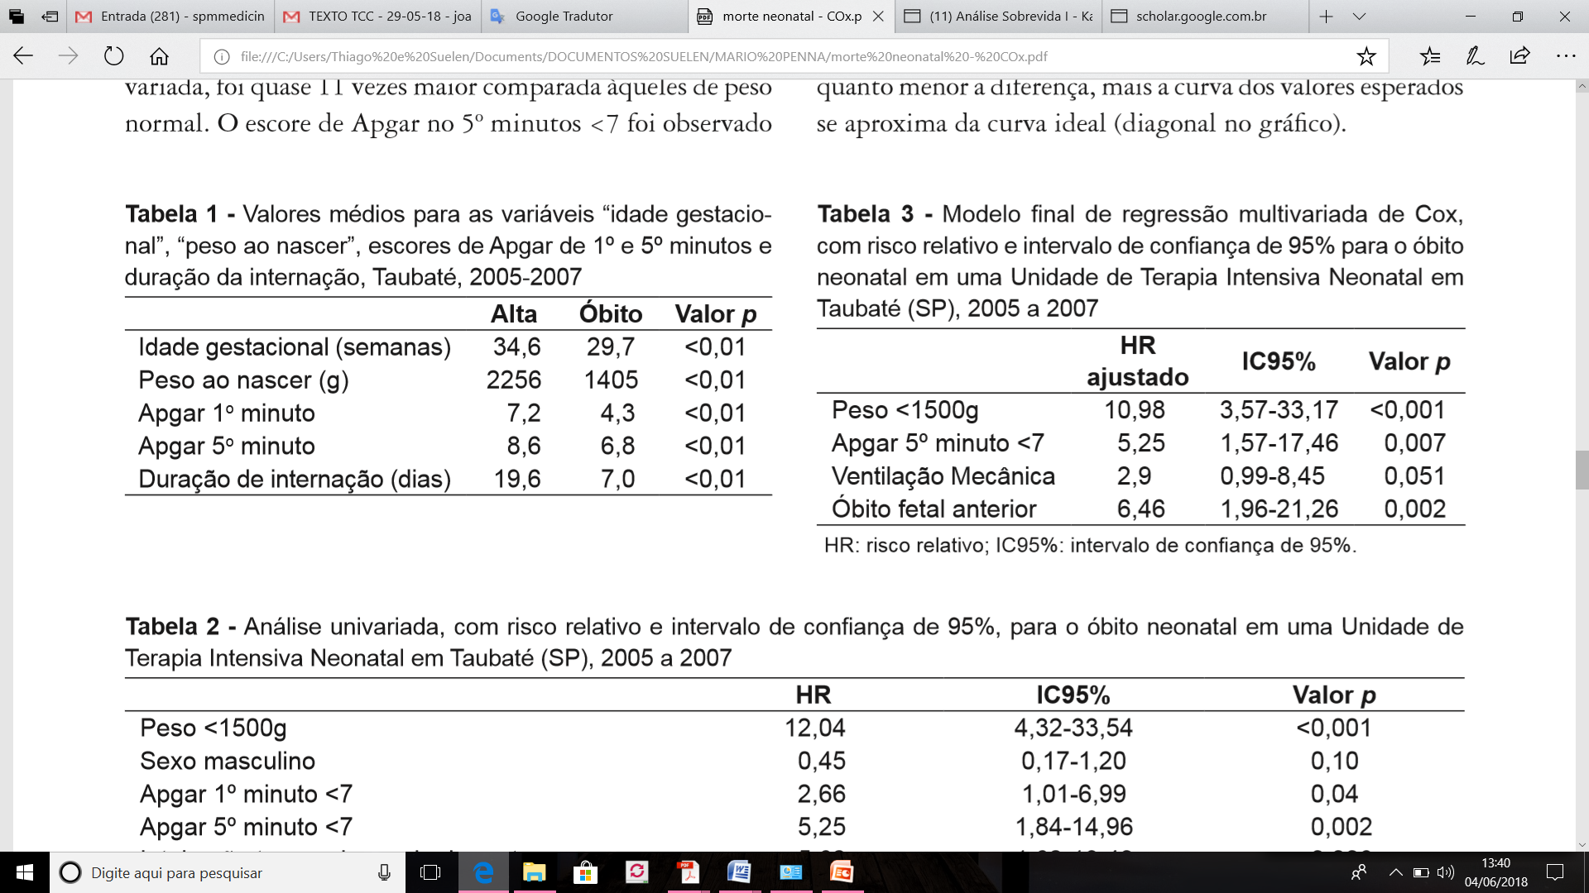
Análise estatística

Slide 29
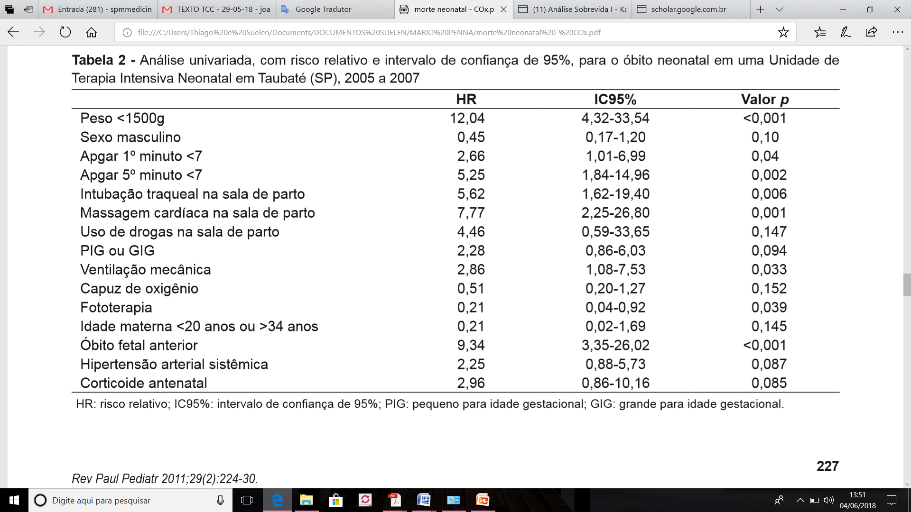
Analise univariada p<0,20

Slide 30
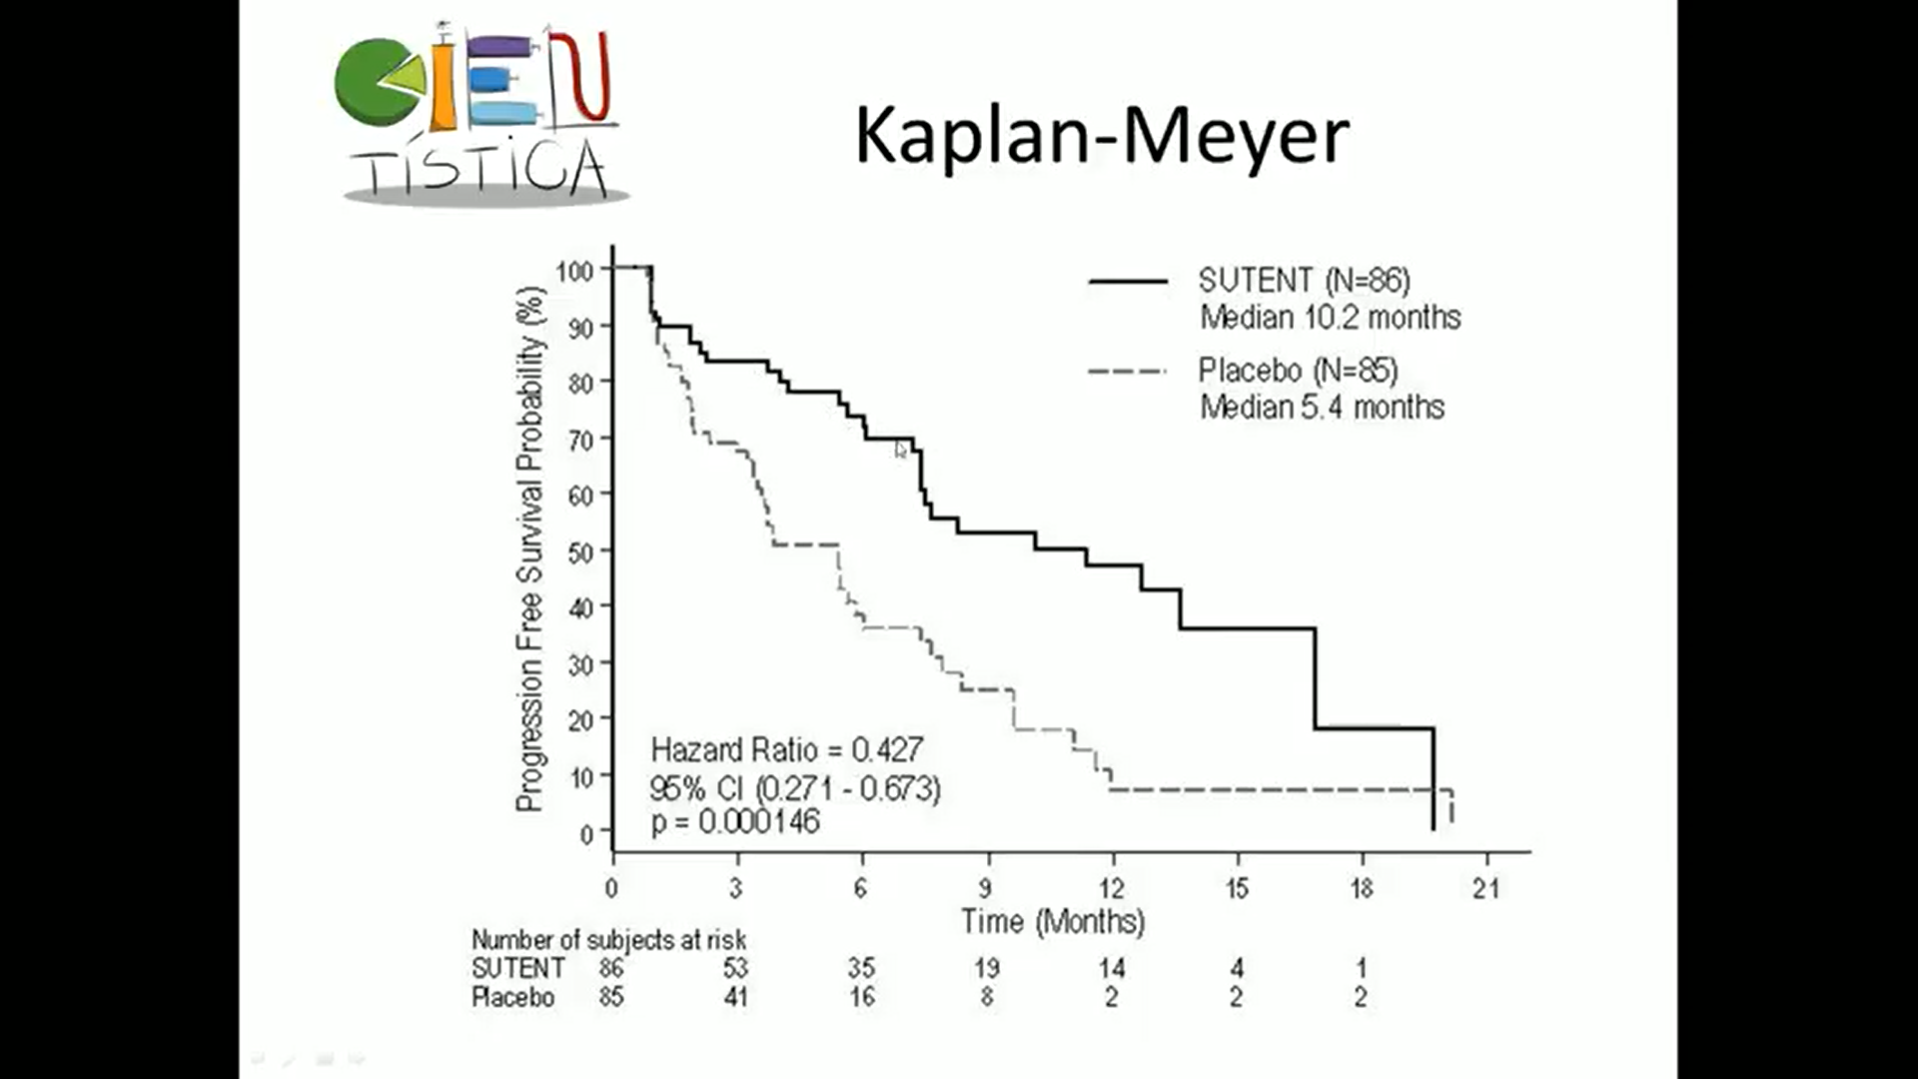
Kaplan - Meyer
Permite censuras e comparação de grupos
Não permite covariar os dados por outras variáveis independentes de interesse.
Hazard ratio permite a relação com o tempo, avalia em um instante.

Slide 31
Análise multivariada
A análise multivariada foi realizada somente com as variáveis que apresentaram valor de p<0,20 na análise univariada.
Após esse passo, todas as variáveis que apresentavam p<0,20 foram analisadas em conjunto.
No modelo final, permaneceram aquelas que apresentaram valor de p<0,05.
Na análise multivariada, calculou-se a razão de risco ou hazard ratio (HR).
Finalmente, realizou-se a análise de resíduos de Cox-Snell para estimar o ajuste do modelo.

Slide 32
Análise Multivariada
Esse novo bloco de variáveis foi submetido à análise de sobrevida pelo modelo de Kaplan-Meier, mantendo-se no modelo aquelas que apresentaram curvas que não se cruzaram no meio do tempo de estudo (peso <1500g, presença de PIG ou GIG, Apgar no 1º minuto <7 e Apgar no 5º minuto <7, intubação, massagem cardíaca, ventilação mecânica, relato de óbito fetal prévio e uso de esteróide).
Após ajuste na análise multivariada, permaneceram no modelo o peso <1500g, o escore de Apgar no 5º minuto <7, o uso de ventilação mecânica e o relato de óbito fetal prévio.

Slide 33
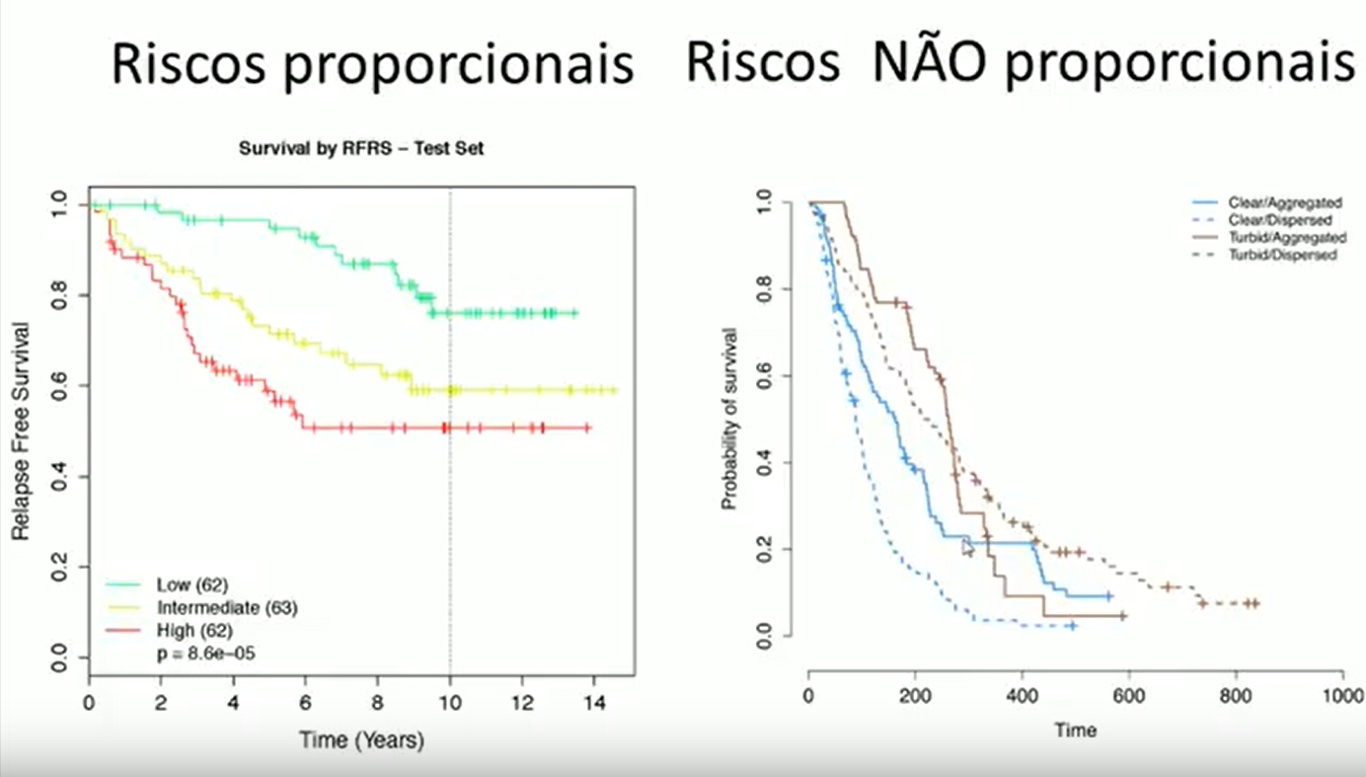
Análise multivariada

Slide 34
Análise multivariada
As curvas das variáveis que não se cruzam provam que foram proporcionais no Kaplan- Meyer, o que autoriza utilizar a COX para covariar.

Slide 35
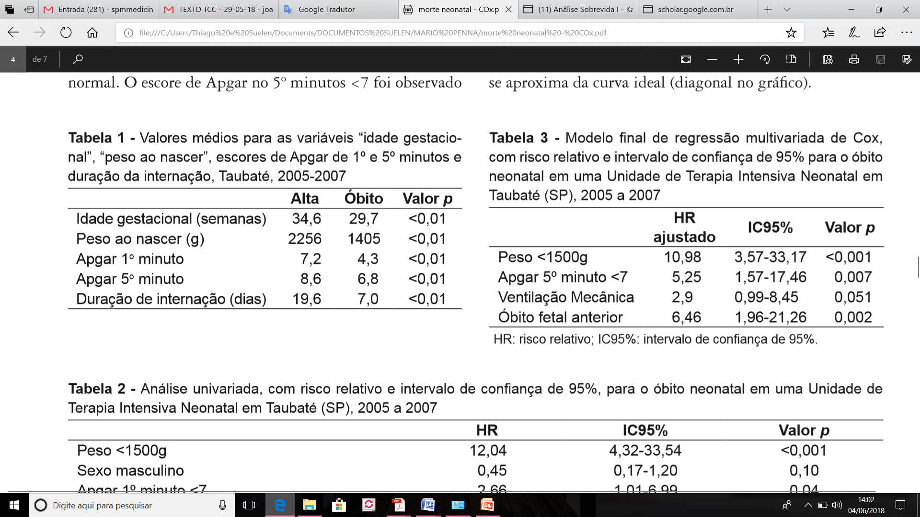
Análise multivariada

Slide 36
Regressão de COX
No estudo de dados de sobrevivência, é comum ocorrer situações em que existem variáveis associadas ao tempo de vida. Essas variáveis são chamadas covariáveis e podem representar tanto a heterogeneidade dos dados quanto a diferença de tratamento recebida pelos indivíduos.
Na indústria, por exemplo, o tempo de falha de um equipamento pode ser afetado pela voltagem à qual o equipamento é submetido, enquanto na área médica o tempo de vida de um paciente pode ser influenciado pela idade ou tipo de tumor.
Uma das maneiras de se estudar o efeito das covariáveis no tempo de sobrevida é fazer a reparametrização de um dos parâmetros do modelo de forma que a covariável seja incluída e, assim, seja possível avaliar sua influência.
Outra maneira de fazer isso é considerar duas classes de modelos de regressão: os modelos paramétricos, ou modelos de tempo de falha acelerado, e os semi-paramétricos, também chamados de modelos de riscos proporcionais ou modelo de regressão de Cox.

Slide 37
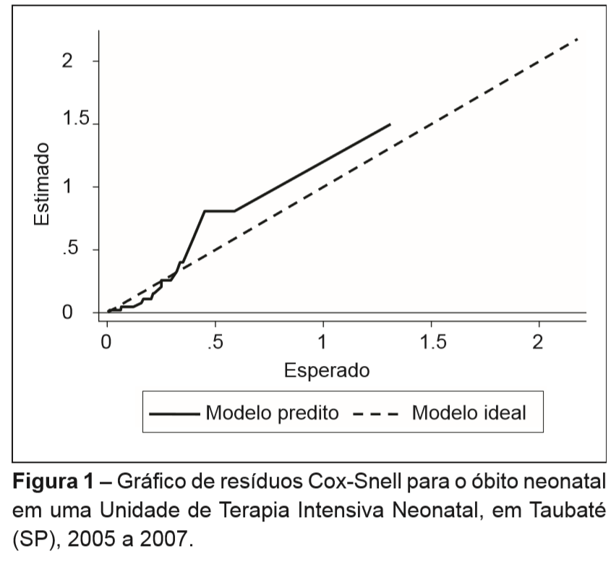
Cox-Snell
Nessa abordagem, são medidas as diferenças entre os valores esperados ou estimados pelo modelo e os valores observados; quanto menor a diferença, mais a curva dos valores esperados se aproxima da curva ideal (diagonal no gráfico).

Slide 38
Análise de Resíduos
A avaliação do ajuste do modelo ajustado é de suma importância na análise dos dados. Esse passo tem como objetivo principal examinar a adequação da distribuição considerada para a variável resposta, verificar as suposições básicas do modelo assim como detectar a presença de pontos extremos, observar a relevância de um fator omitido e analisar a forma funcional do modelo.
Em análise de sobrevivência, devido à presença de observações censuradas, uma maneira de se fazer a análise é utilizando os resíduos de Cox-Snell.

Slide 39
Resíduos de Cox-Snell
Os resíduos de Cox-Snell auxiliam no exame do ajuste global do modelo
O gráfico da função de sobrevivência dos resíduos estimada por Kaplan-Meier versus a função de sobrevivência do modelo exponencial padrão deve ser aproximadamente uma reta com inclinação;
Ou a curva de sobrevivência desse resíduo estimada por Kaplan-Meier e a curva de sobrevivência do modelo exponencial devem estar próximas.

Slide 40
Obrigada!!

